Slide 1
FORTNITE DRINKER
CLASS PRESENTATION

Slide 2



NOTRE éQUiPE
AMADOU DiOP
yAssinE sGHAiER
HUGO
fLAnDRin

Slide 3
SOMMAIRE
1 INTRODUCTION
ARCHITECTURES
6 RÉSULTATS CONCLUSION
5
2
NOS DONNÉES
GESTION DE PROJET
3
7
4
TECHNOLOGIES

Slide 4
INTRODUCTION
Dans le cadre de la matière Analyse & Manipulation de données en Python, nous avons réalisé un projet qui explore les différentes étapes de l’analyse de données, allant de la collecte et du nettoyage des données à leur visualisation et interprétation. Ce projet vise à démontrer toute les possibilités en Python en tant qu’outil pour traiter de grandes quantités de données, extraire des informations pertinentes et présenter des résultats clairs et compréhensibles.

Slide 5

Nos Données :
high 48%
sober 52%
88 statistiques de fin de partie Fortnite, y compris l'heure de la journée, la date et l'état mental

Slide 6

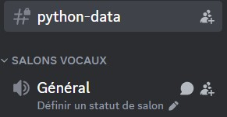
GESTION DE PROJECT
Discord
Discord pour la repartition des taches et pour la planification des réunions

Slide 7


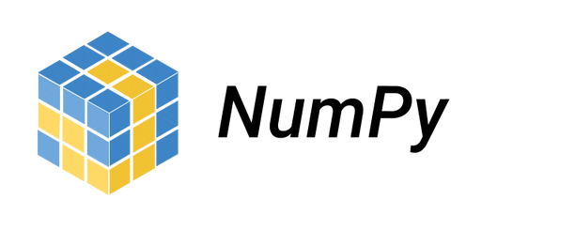


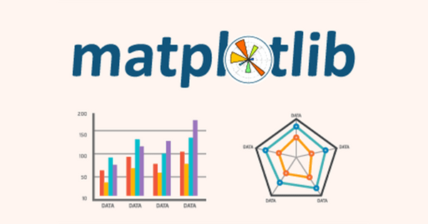
Technologies :
Librairies :
Pandas
Matplotlib

Slide 8
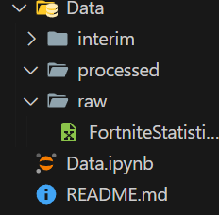
Architectures

Slide 9
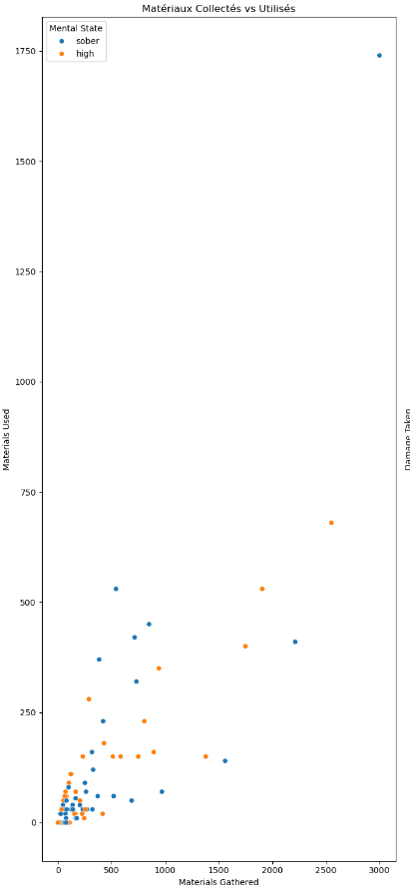
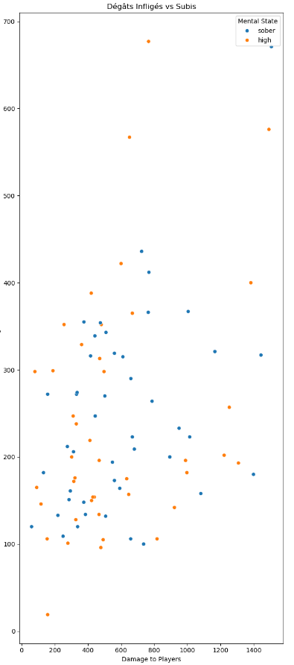
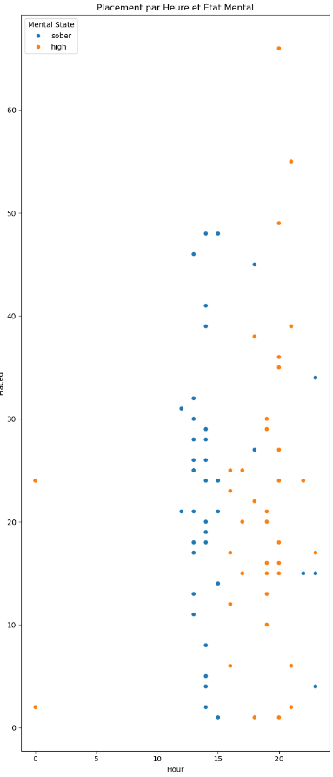

Slide 10
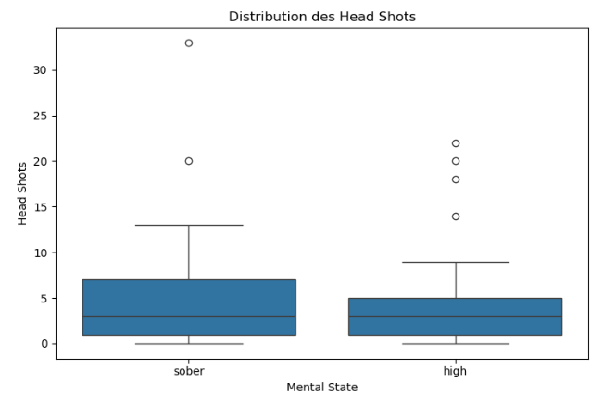
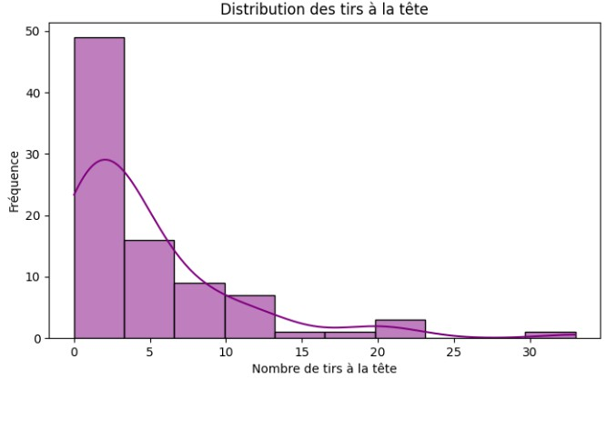

Slide 11
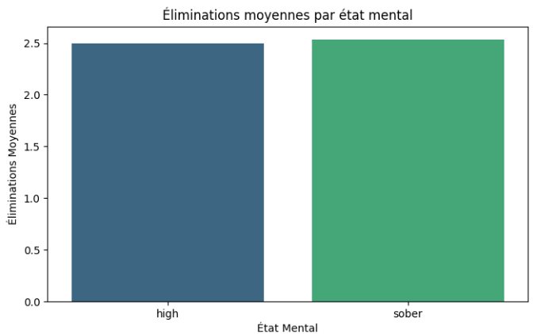
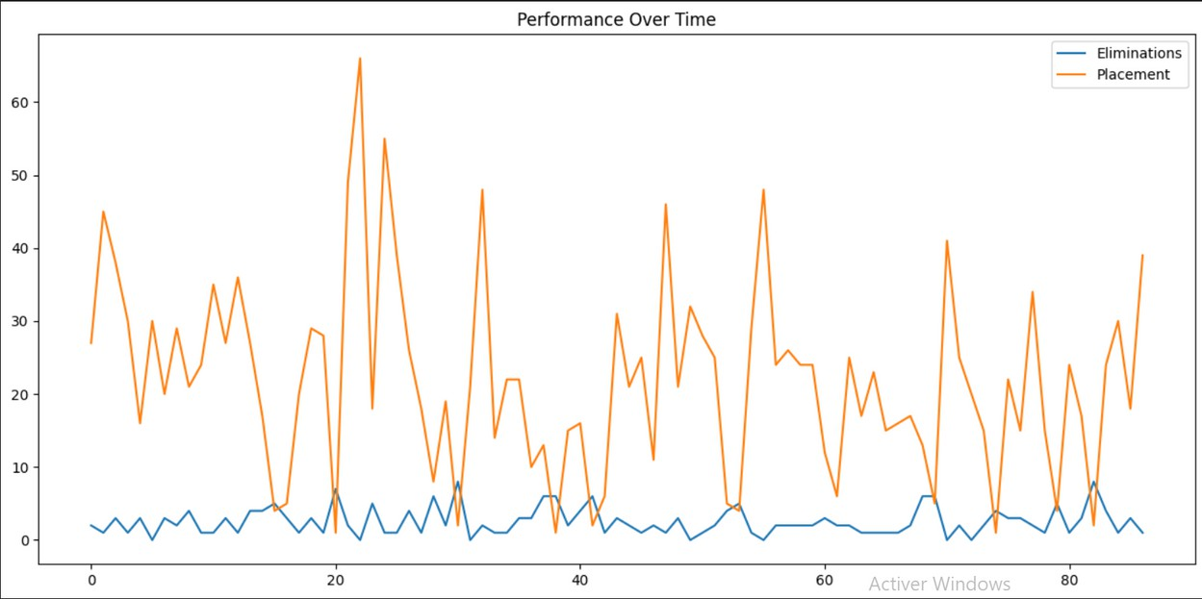

Slide 12
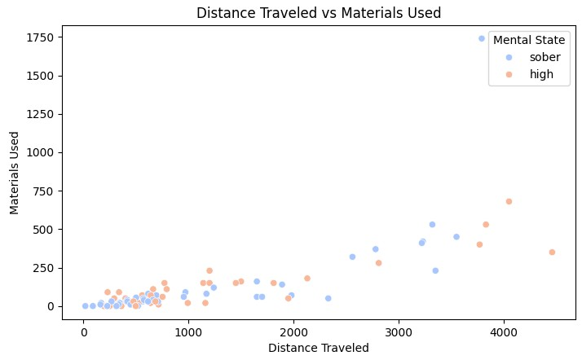

Slide 13
CONCLUSION

